Slide 1

Sternsingen 2027
Kolumbien:
Kinder und Jugendliche schaffen Zukunft

Slide 2
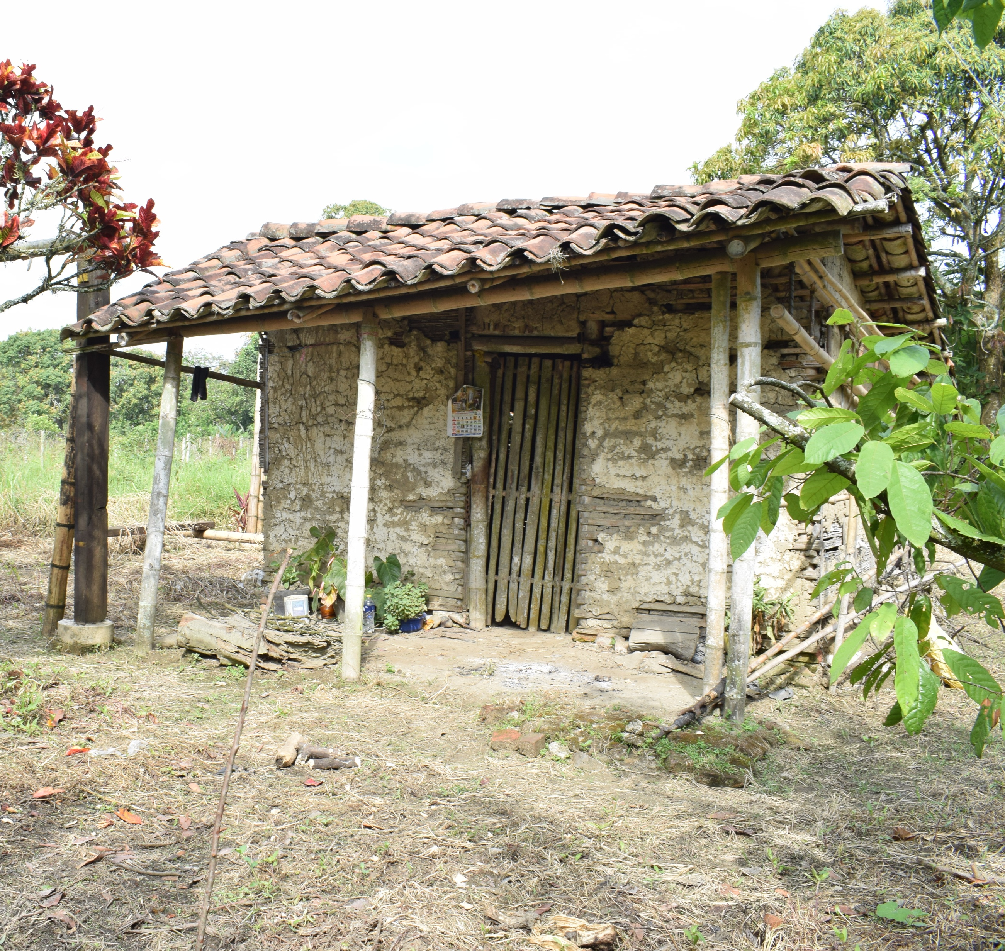

Armut in Kolumbien
Zu wenig gesundes Essen
Kein sauberes Wasser
Schule und Medizin fehlen oft
Notes:
Logo?
Landkarte?

Slide 3
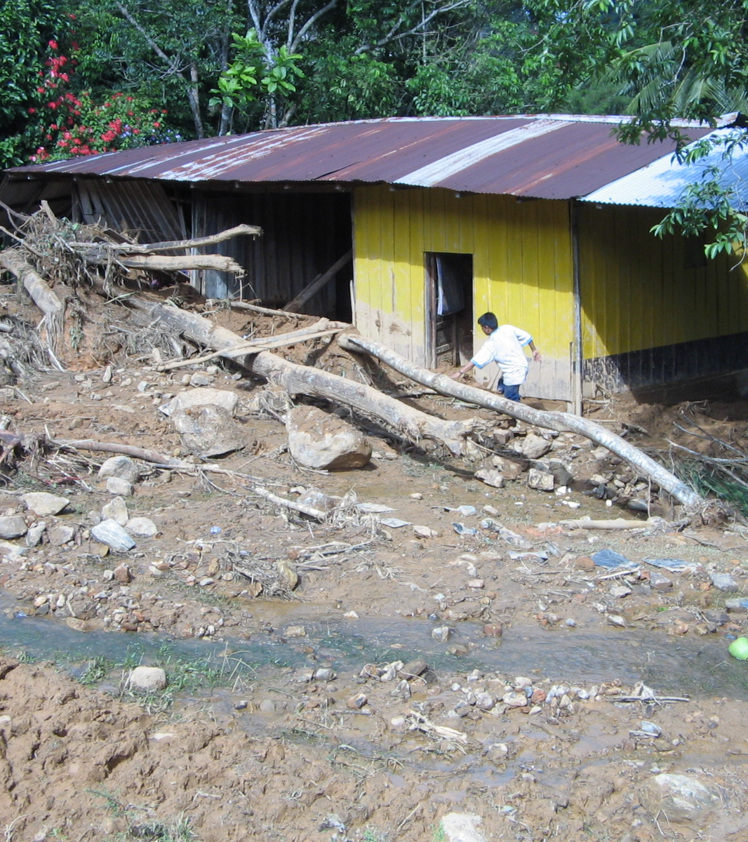
Der Regenwald braucht Schutz
Durch Klimakrise wird es heißer und trockener
Dann kommt oft zu viel Regen
Viele Bäume werden gerodet
Notes:
Altes Logo

Slide 4
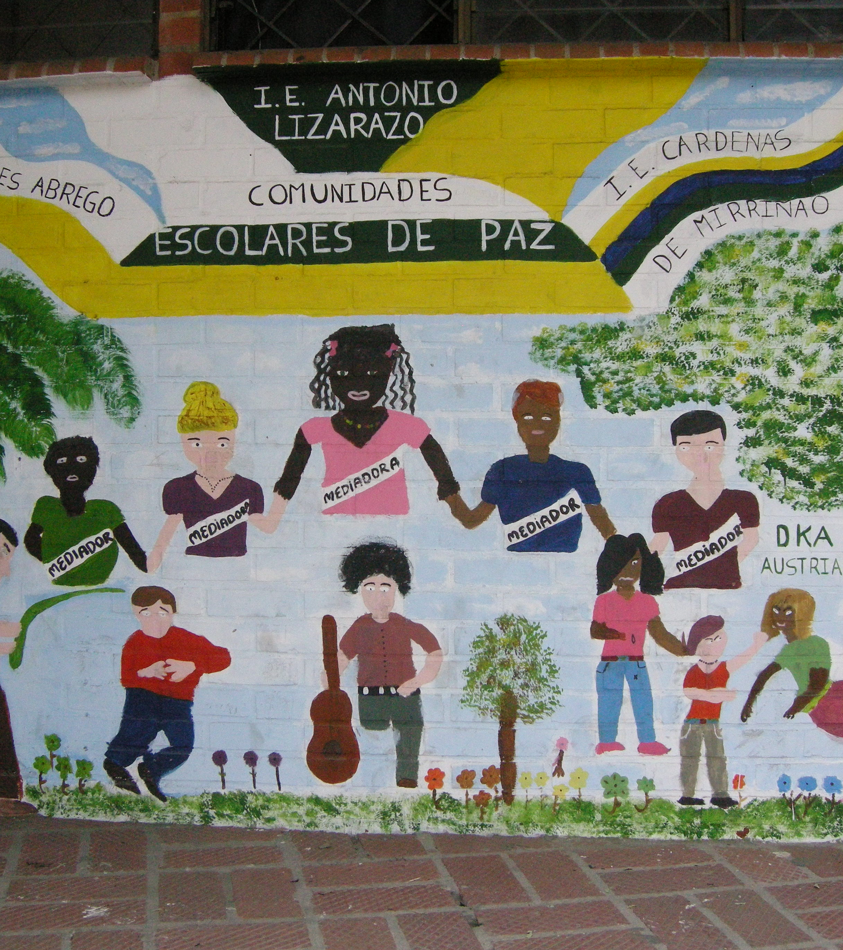
Kinder ohne Frieden
Manche Kinder erleben Gewalt
Banden machen ihnen Angst
Viele Kinder arbeiten, statt zu lernen
Kinder leiden besonders unter Armut und Ausbeutung.
Viele müssen arbeiten, statt zur Schule zu gehen, zum Beispiel in der Ziegelproduktion, auf Baustellen oder als Hausangestellte.

Slide 5
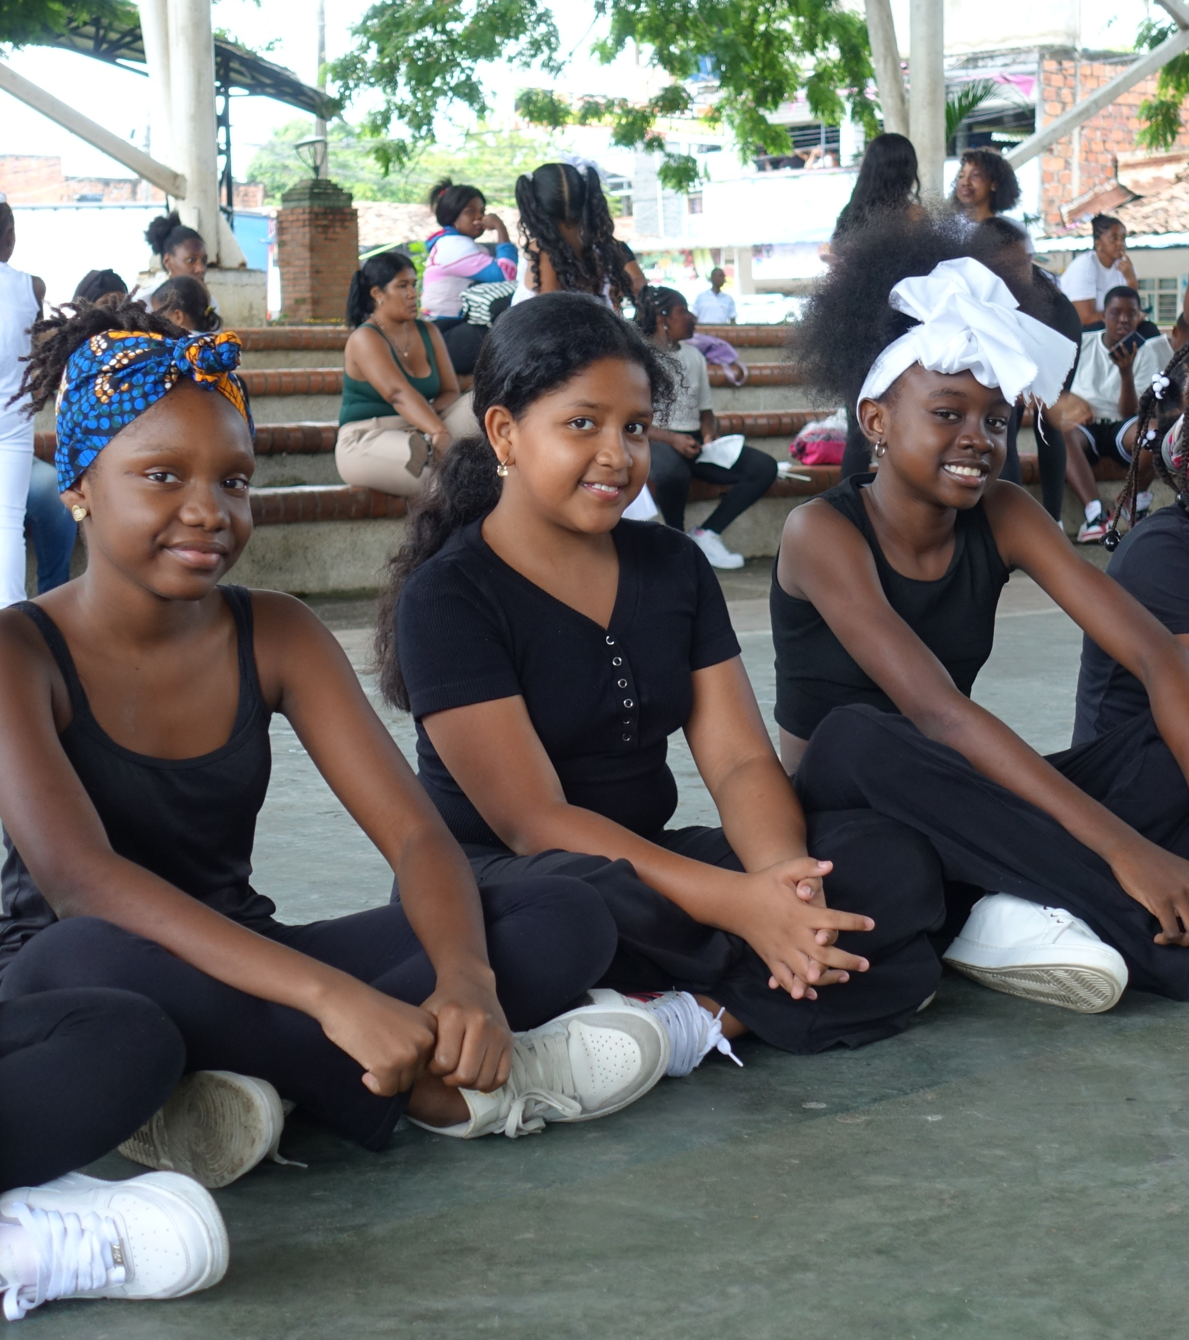
Sternsingen wirkt weltweit
Wir haben gute Partner*innen vor Ort
Gemeinsam stärken sie Kinder und Jugendliche und schützen die Natur

Slide 6
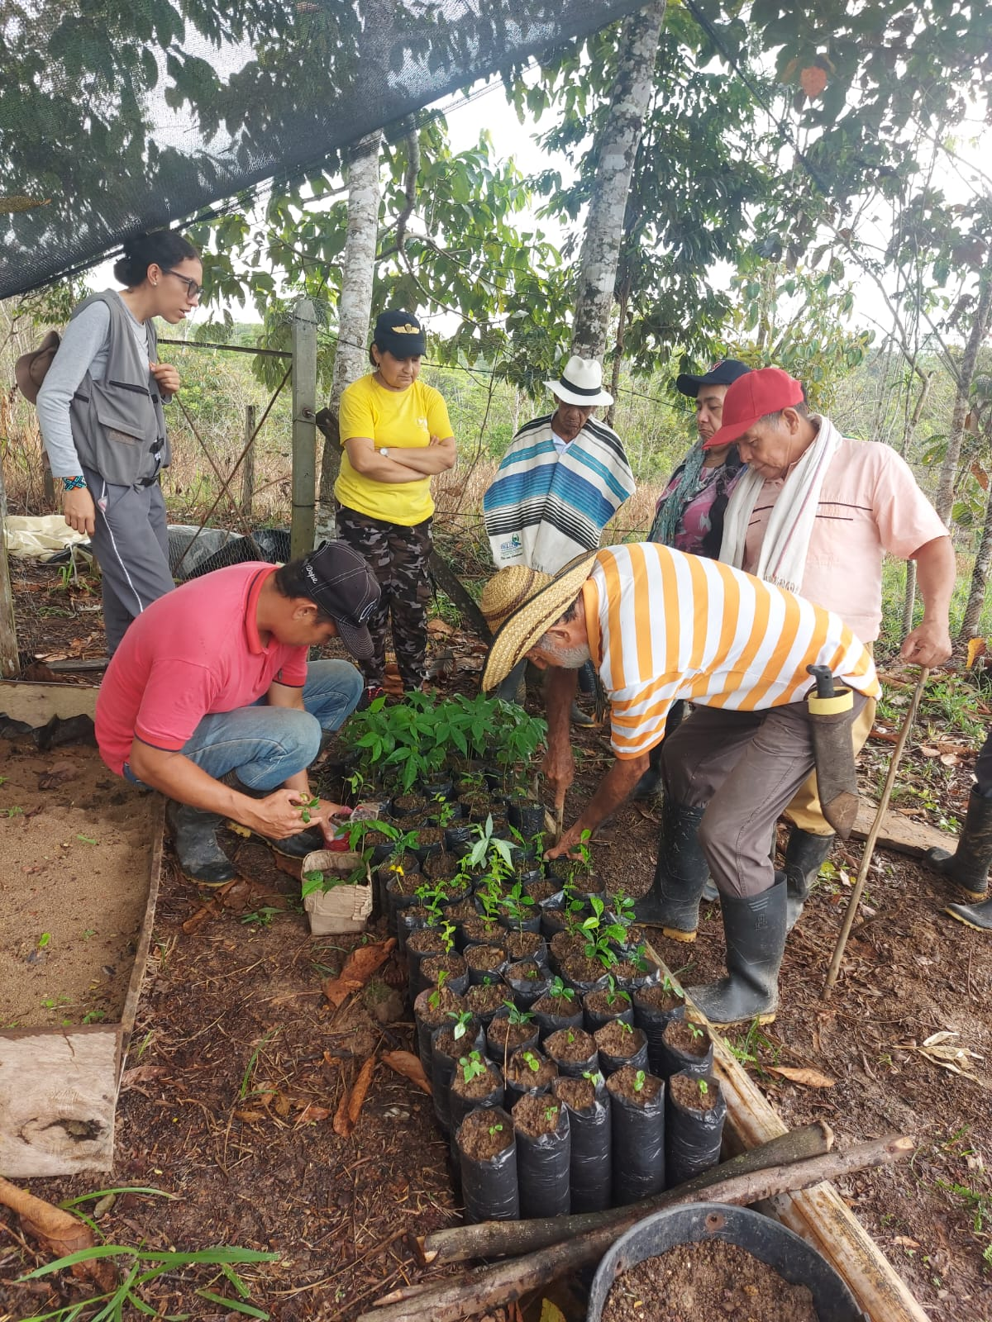
Gesundes Essen für alle
Familien verbessern ihren Anbau
Höhere Ernten von Mais und Bohnen
Alle werden satt und der Rest wird verkauft
Partnerprojekt: Vicaría Sur

Slide 7
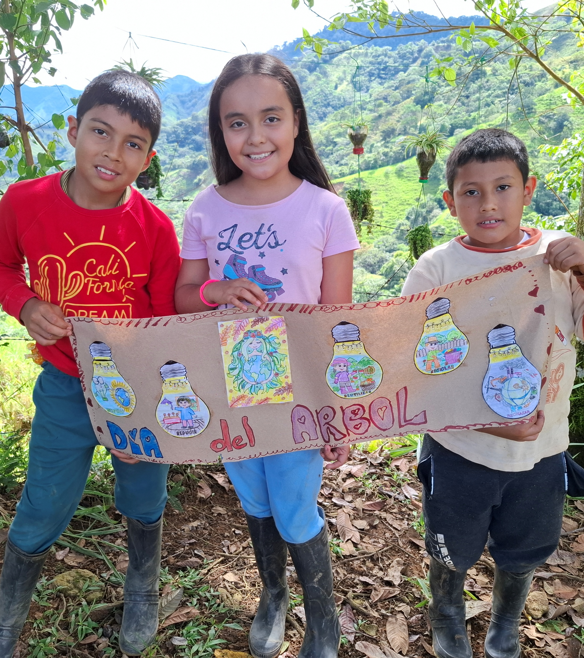
Von der Natur leben
Recht von Kindern auf gesunde Umwelt
Kinder (Yener, Erika, Jhon, im Bild) lernen viel über Pflanzen
In Schul- und Hausgärten wird Gemüse angebaut
Partnerprojekt: Vicaría Sur

Slide 8
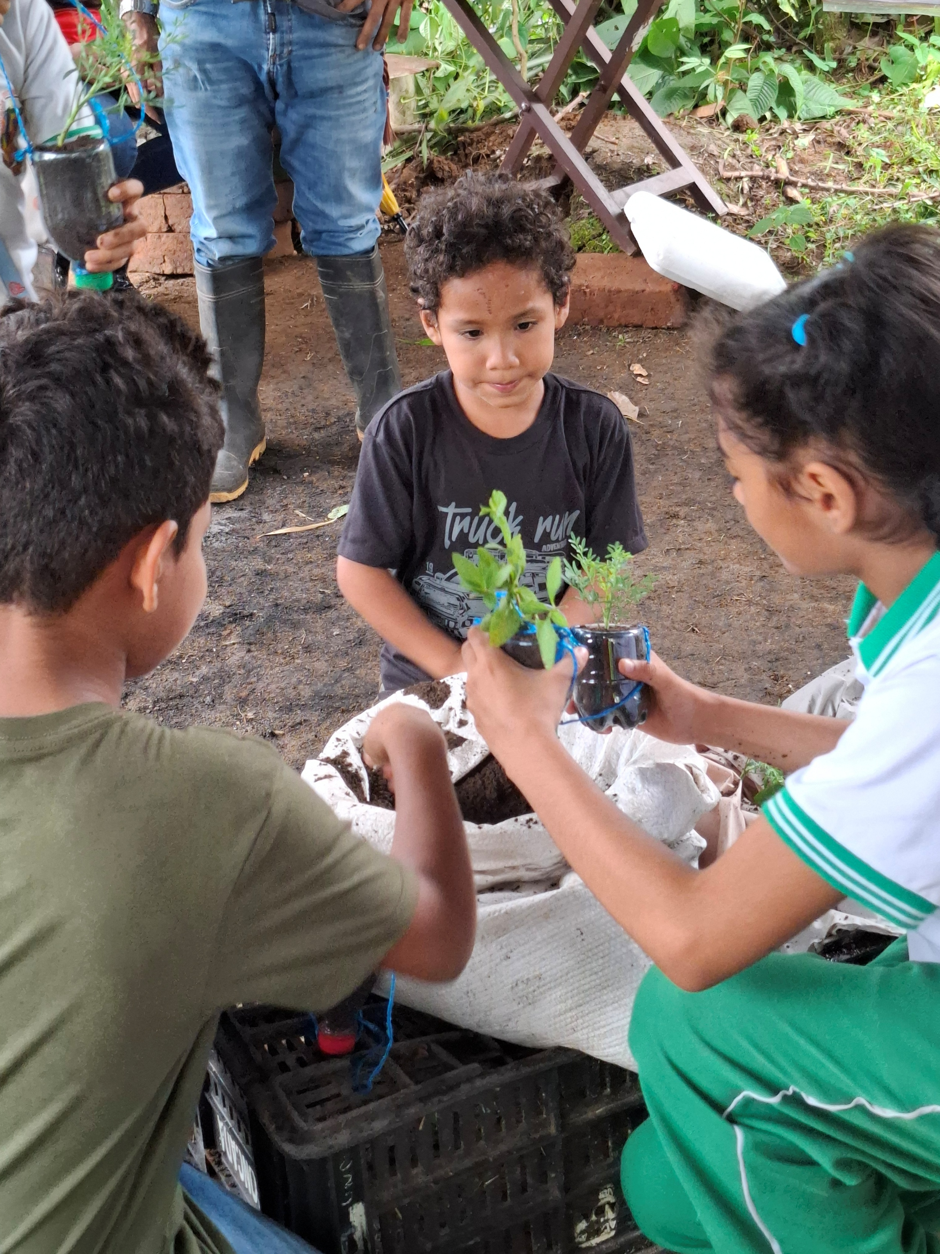
Regenwald bewahren
Wasserquellen vor Verschmutzung schützen
Neue Bäume werden gepflanzt
Maximiliano (im Bild) hilft dabei mit
Partnerprojekt: Vicaría Sur

Slide 9
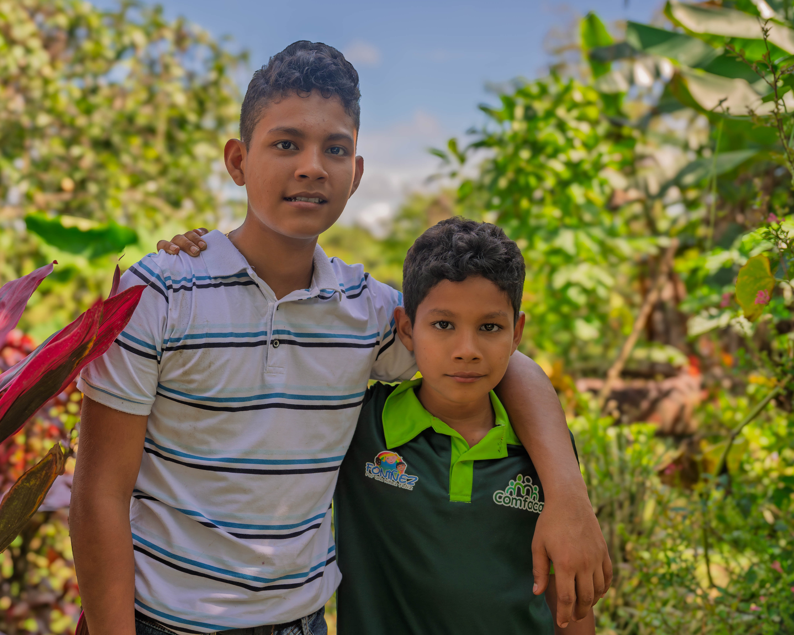
Natur ist wichtig
Halan und Andy sagen: „Wir brauchen sauberes Wasser und gutes Essen – also eine gesunde Umwelt.“
Partnerprojekt: Vicaría Sur

Slide 10
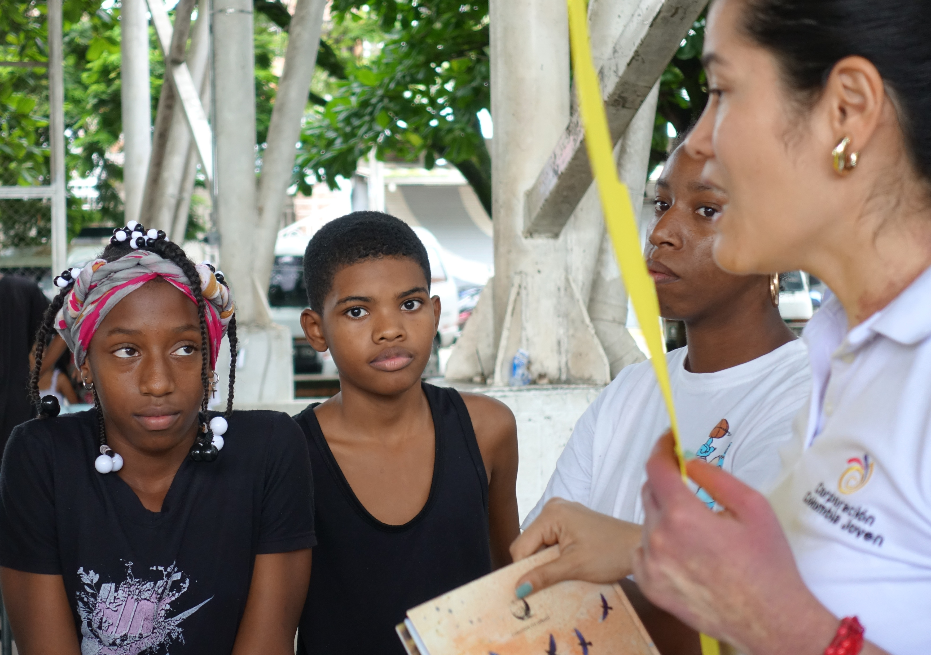
Bildung macht stark
Kinder gehen zur Schule
Jugendliche beginnen Ausbildung
So wächst Hoffnung für morgen
Partnerprojekt: Corporación Colombia Jóven (CCJ)

Slide 11
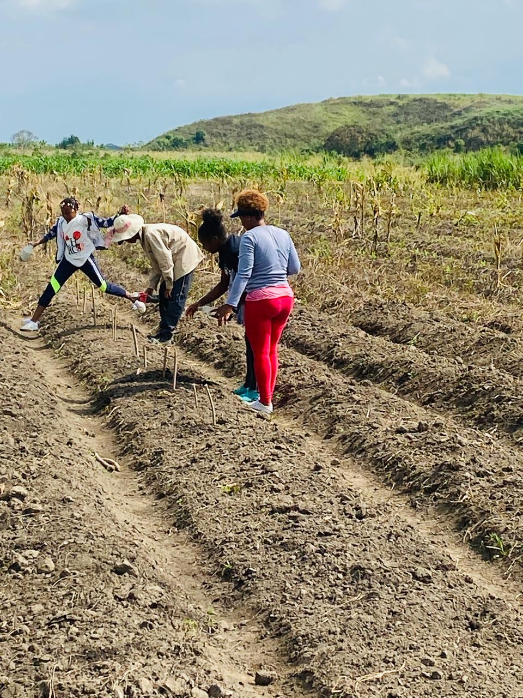
Essen und Einkommen
Jugendliche lernen Landwirtschaft
Sie ernten Essen für die Familie
und verkaufen auch etwas davon
Partnerprojekt: Corporación Colombia Jóven (CCJ)

Slide 12
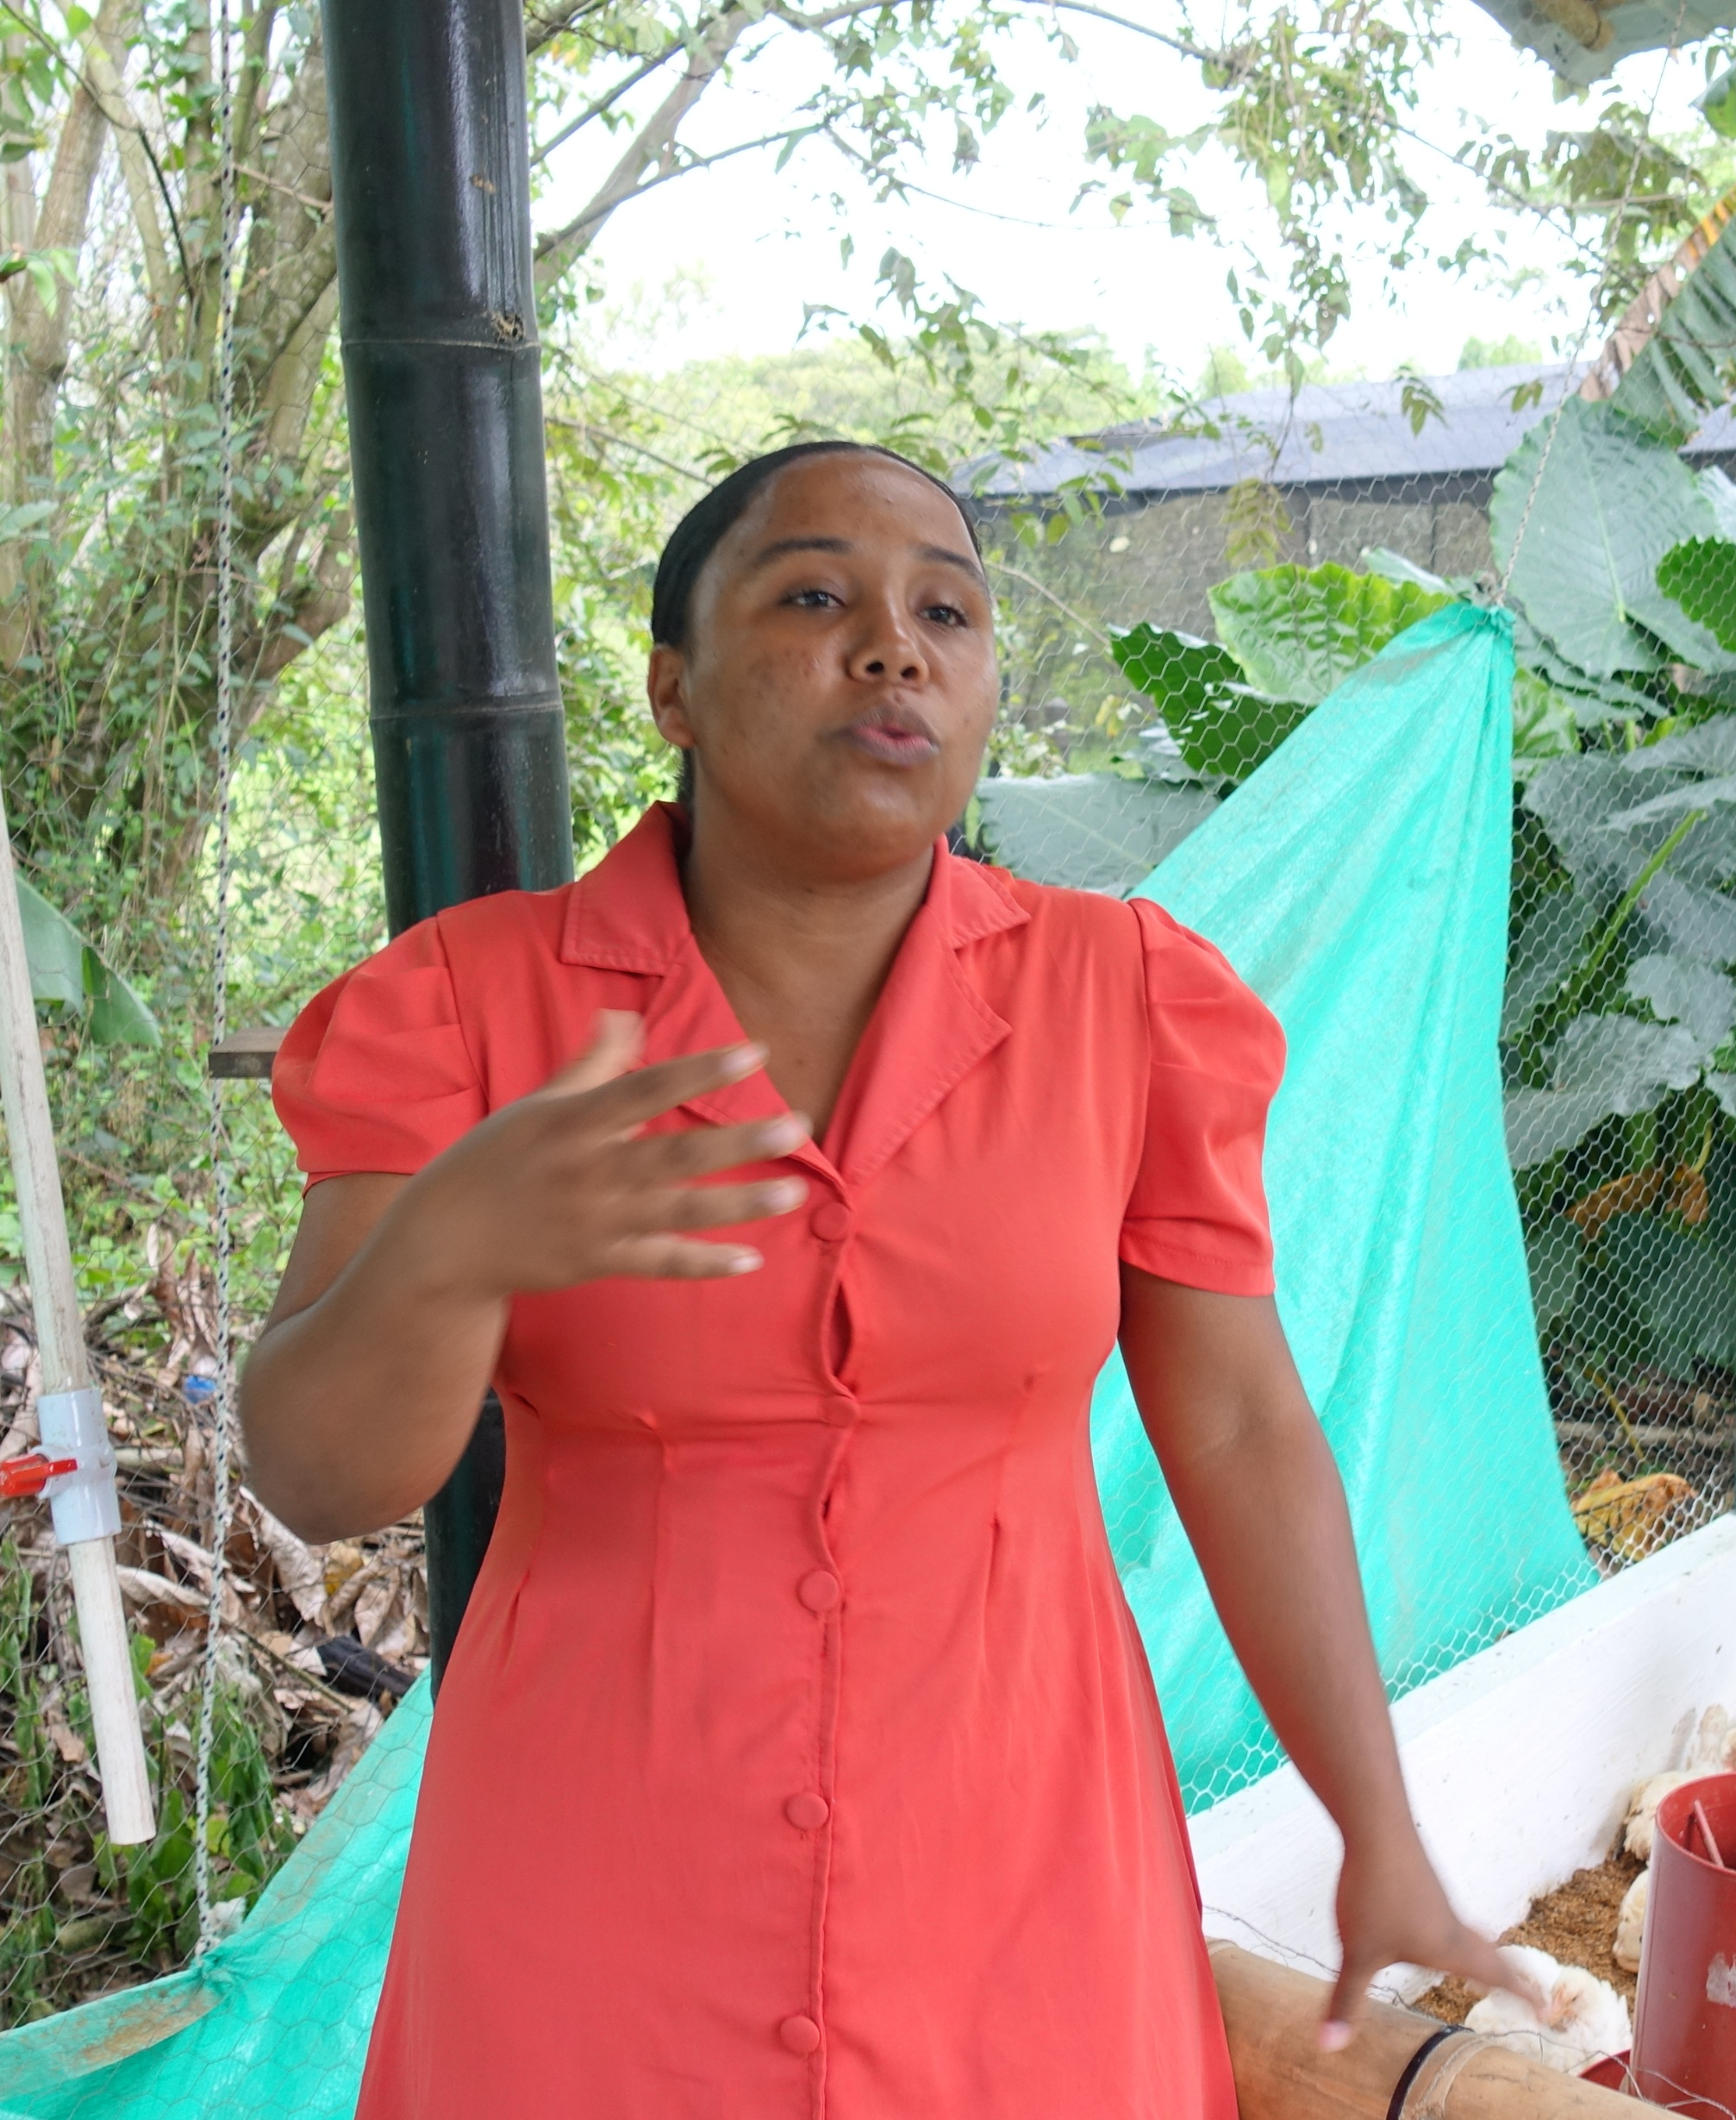
Isabela schafft das!
Isabela (im Bild) bekam Hühner
Sie lernt, gut für sie zu sorgen
Später möchte sie ein Restaurant haben
Partnerprojekt: Corporación Colombia Jóven (CCJ)

Slide 13
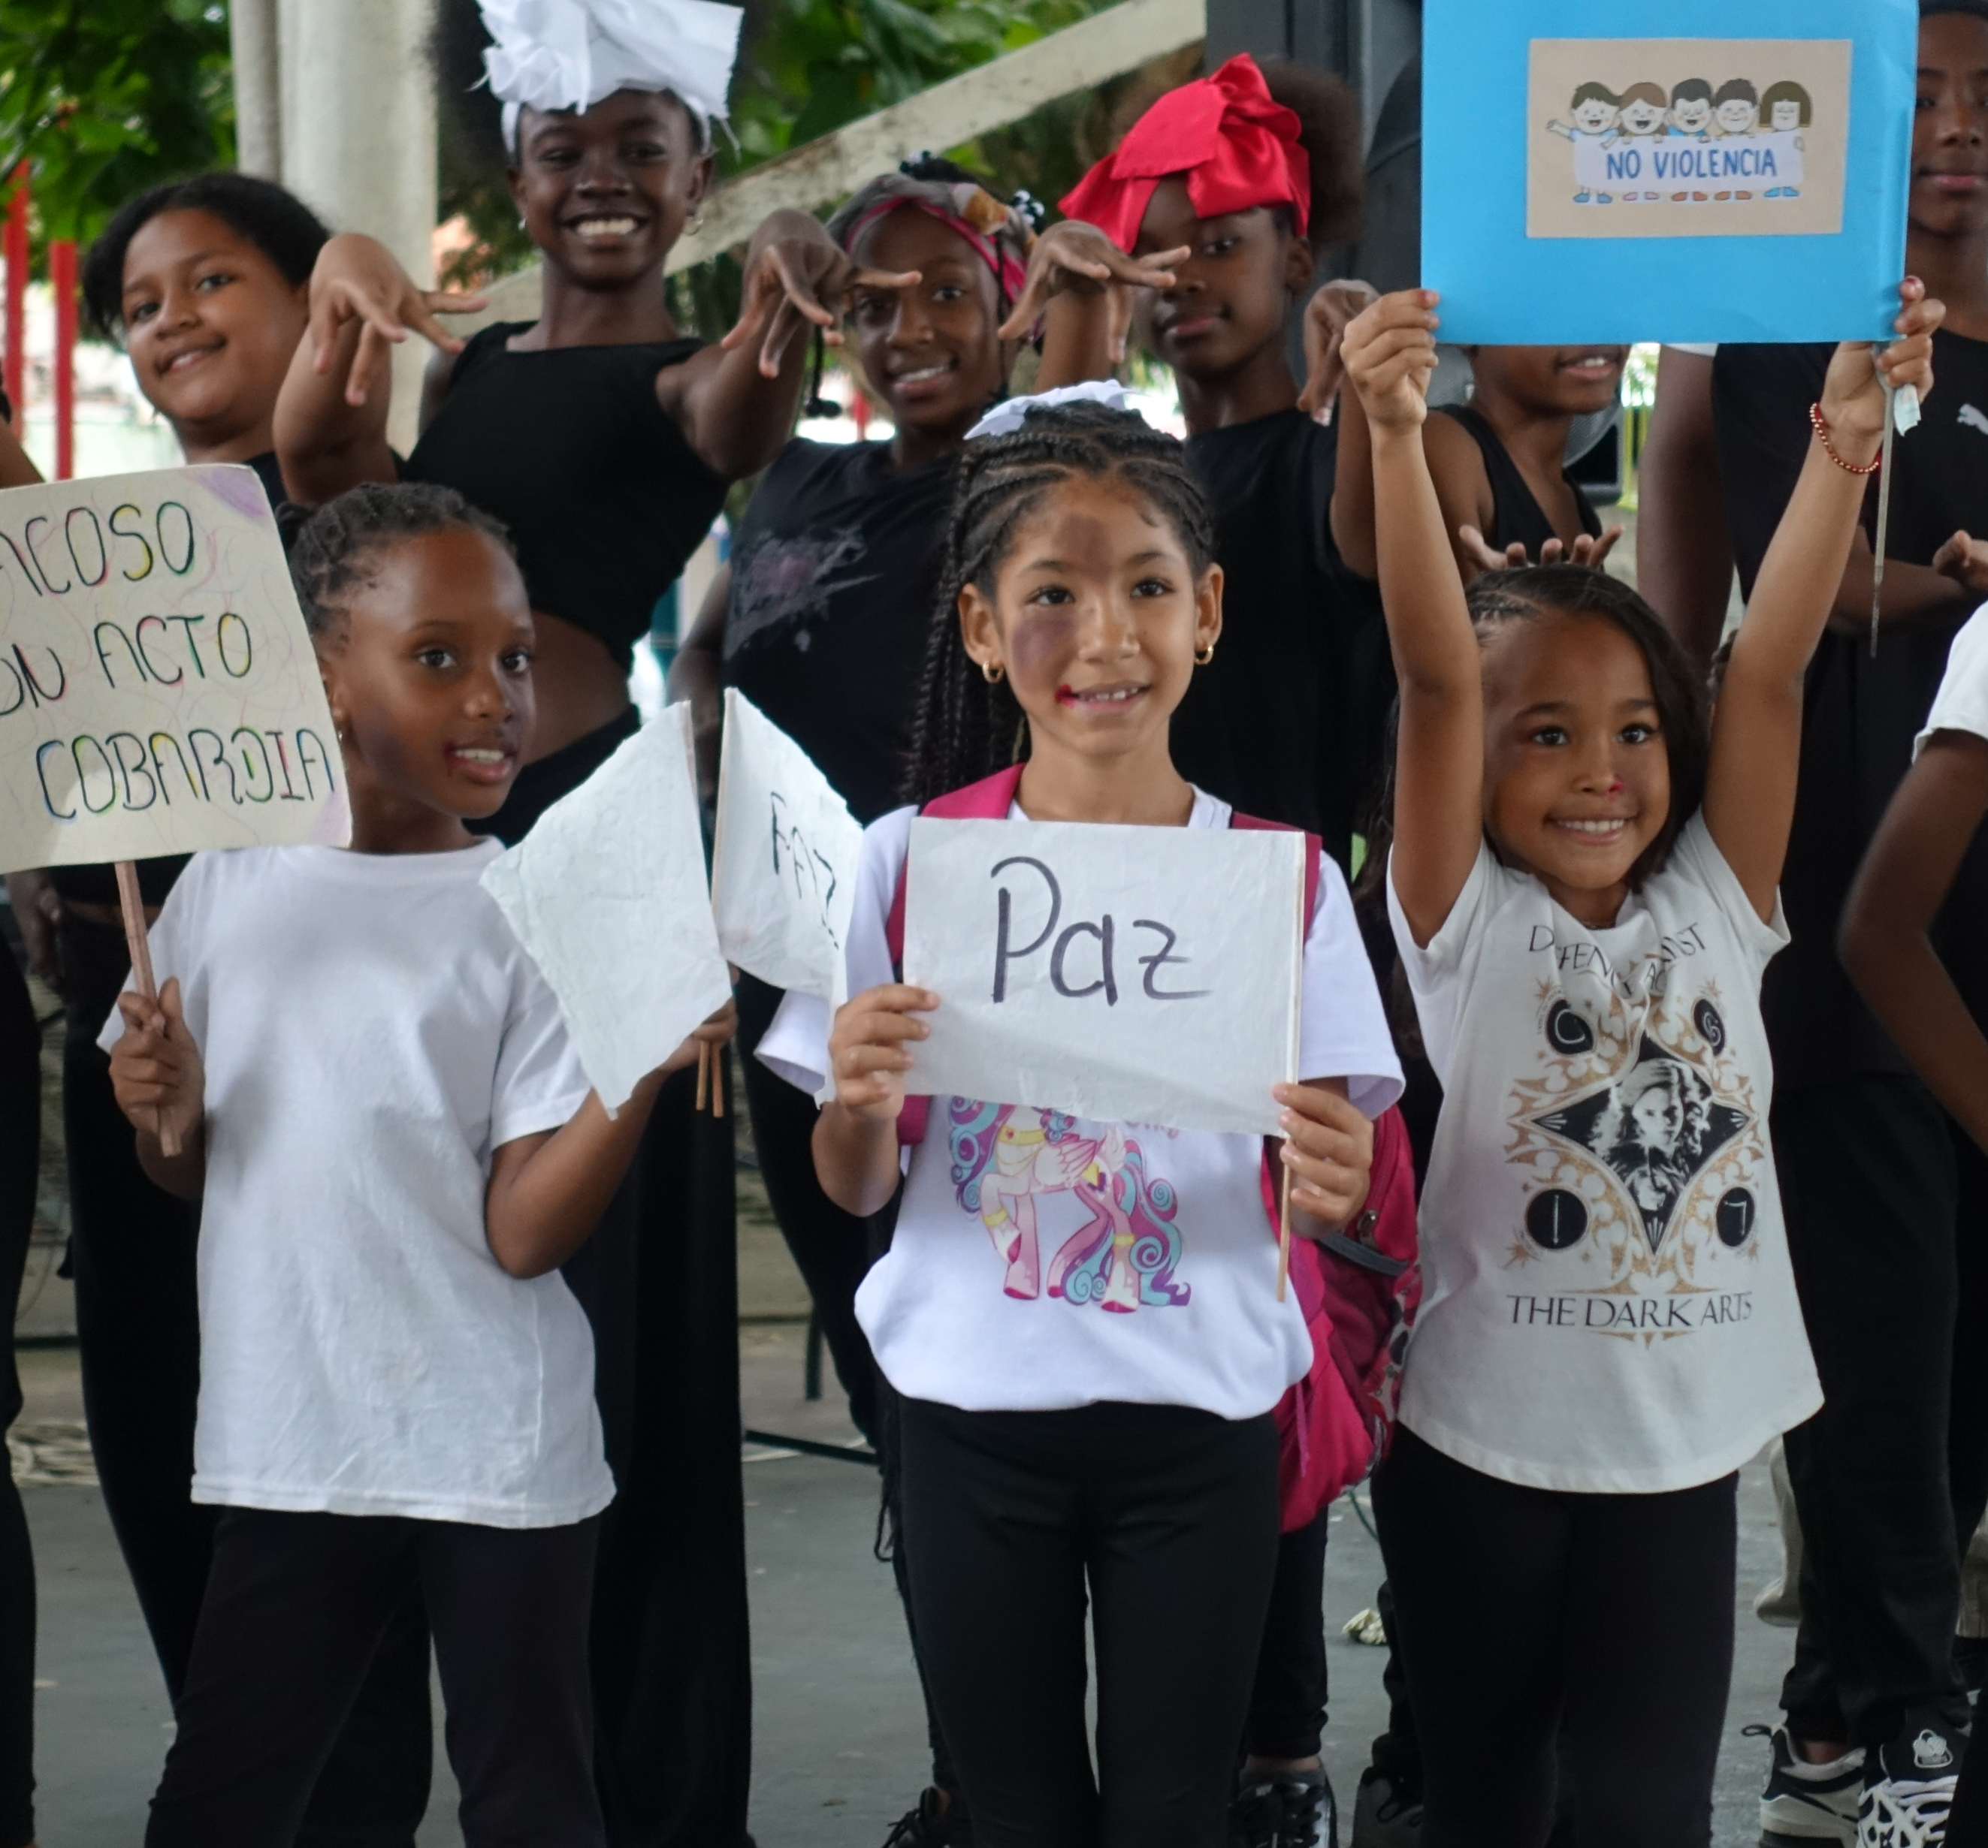
Frieden statt Angst
Kinder spielen, malen und reden
Gemeinsam sind sie stark
Sie wünschen sich endlich Frieden
Partnerprojekt: Corporación Colombia Jóven (CCJ)

Slide 14
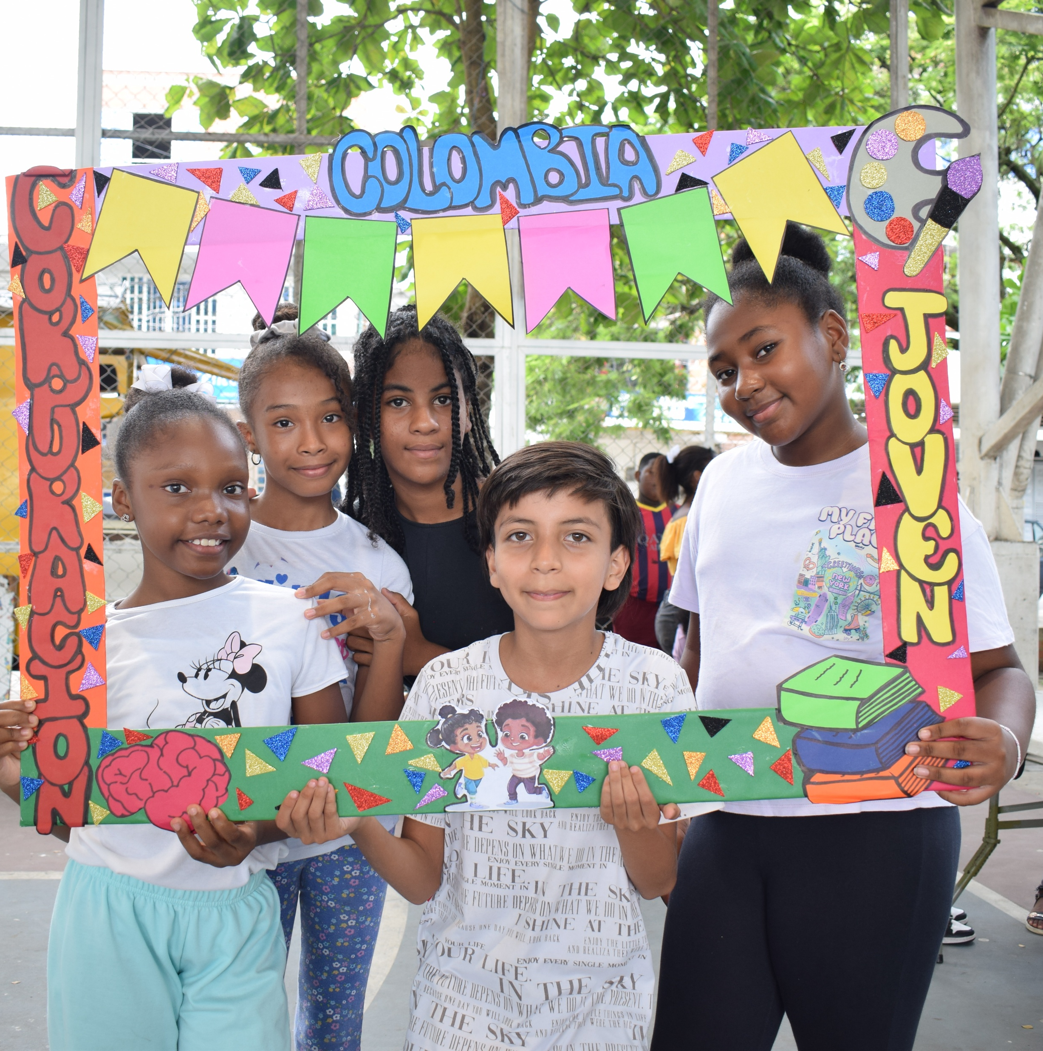
Der Segen wirkt weit
Sternsingen hilft Menschen in Kolumbien
und in vielen Partnerprojekten
in Afrika, Asien und Lateinamerika

Slide 15
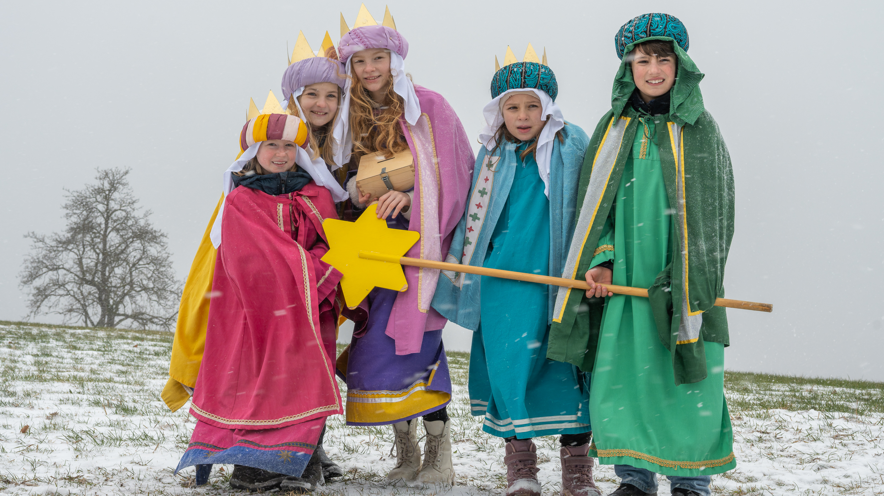

Sternsingen: Gemeinsam Gutes tun
Ihr bringt Hoffnung auf ein besseres Leben
Danke für euren Einsatz!
sternsingen.at
#STERNSINGEN
Sternsingen: Gemeinsam Gutes tun
Ihr bringt Hoffnung auf ein besseres Leben
Danke für euren Einsatz!
sternsingen.at
#STERNSINGEN

